Slide 1
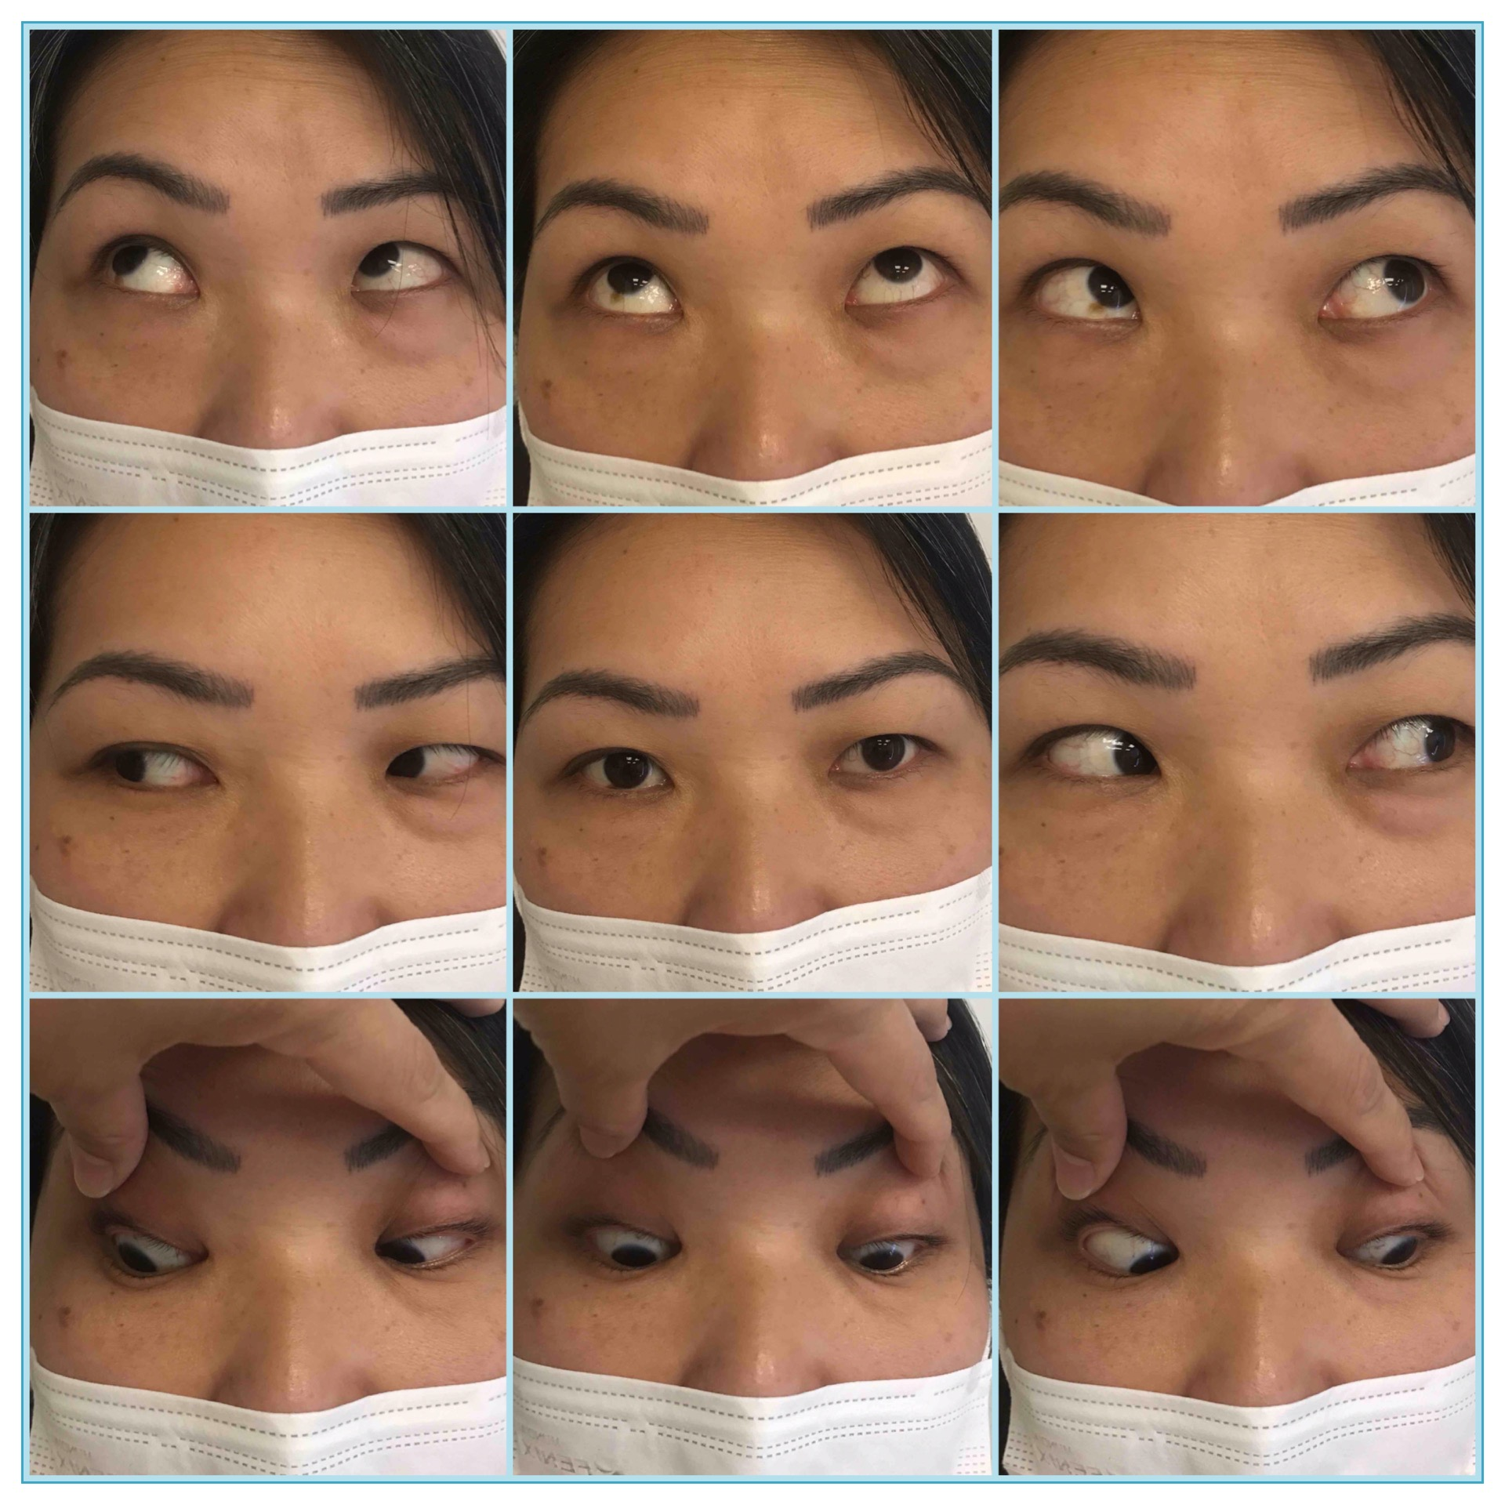
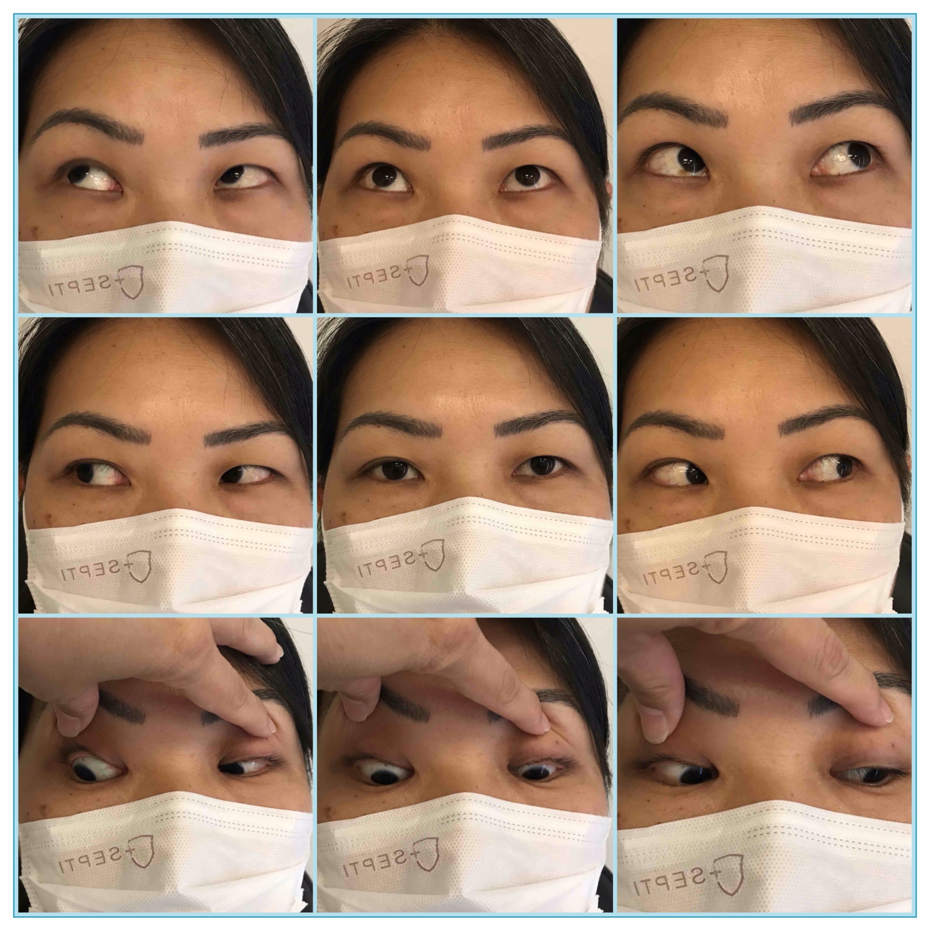
Enxaqueca Oftalmoplégica - Uma etiologia pouco conhecida de diplopia aguda
Franco, PLC; Nakayama, SA; Kamida, NTS
Setor de Estrabismo, Dpto. de Oftalmologia e Ciências Visuais, Escola Paulista de Medicina, Universidade Federal de São Paulo (EPM / UNIFESP)
INTRODUÇÃO
FIGURAS
A enxaqueca oftalmoplégica (EOP) ou neuropatia oftalmoplégica dolorosa recorrente é uma condição incomum, com forte componente familiar, descrita por Charcot em 1980. Alguns mecanismos fisiopatológicos foram descritos (compressivo, isquêmico e desmielinizante), com pouco consenso na literatura sobre o mecanismo predominante. Manifesta-se como cefaleia unilateral acompanhada de paresia de nervos cranianos ipsilaterais, constituindo importante diagnóstico diferencial para diplopias no setor de emergência. Relataremos abaixo um caso de enxaqueca oftalmoplégica encontrado em nosso serviço, com evolução favorável.
MÉTODOS
Análise de prontuário e revisão da literatura.
CASO CLÍNICO
Paciente de 39 anos, sexo feminino, procedente de São Paulo, queixando de cefaleia há 1 semana, buscou pronto-socorro após surgimento de “visão dupla”.
Ao exame, apresentava melhor acuidade visual de 20/20 em ambos os olhos, reflexos inalterados, sem alterações à biomicroscopia, fundoscopia e pressão intraocular. Na motricidade ocular extrínseca, foi percebida exotropia na posição primária de olhar (2 DP) e supraversão (5 DP), associada a hipertropia (4DP) do olho direito. Apresentava graduação de -2 de reto superior direito em supra-dextro-versão e +1 de oblíquo inferior direito em supra-levo-versão, com redução do desvio nas infraversões. Também cursava com nistagmo torcional nas posições extremas do olhar.
Inicialmente foi solicitada ressonância nuclear magnética de crânio e órbitas, sem alterações significativas. Também foram realizados exames laboratoriais (ncluindo sorologias, dosagem de hormônios tireoidianos e glicemia), punção liquórica e eletroencefalograma, todos sem achados dignos de nota.
Nesse contexto, a principal hipótese aventada foi de EOP. Iniciou-se tratamento com oclusão de alívio, intercalando os olhos a cada 24h, além de analgésicos e anti-inflamatórios não esteroidais para a cefaleia. Após 10 dias, paciente já referia melhora, queixando-se apenas de discreta diplopia em dextro e dextro-supra versões, apresentando exotropia (1DP) e hipertropia do olho direito (1DP) na posição primária de olhar. Após 1 mês, referia ausência total de sintomas, sem desvios perceptíveis ao exame.
Figura 1. Exame físico inicial.
CONCLUSÃO
A EOP tem seu diagnóstico feito pela clínica, devendo preencher determinados critérios pré-estabelecidos e após afastar causas ameaçadoras à vida, como neoplasias e causas vasculares. O desvio pode persistir por semanas a meses, porém é tipicamente auto-limitado. Em casos de persistência, pode-se avaliar o uso da toxina botulínica ou intervenções cirúrgicas. Embora raro, consideramos que seu diagnóstico deve fazer parte do arsenal do oftalmologista geral.
REFERÊNCIAS
Headache Classification Committee of the International Headache Society. The International Classification of Headache Disorders, 3rd edition. Cephalalgia 2013;33(9):629-808.
Hansen SL, Borelli-Moller L, Strange P, Nielsen BM, Olsen J. Ophthalmoplegic migraine: diagnostic criteria, incidence of hospitalization and possible etiology. Acta Neurol Scand. 1990; 81:54–60.
Friedman AP, Harter DH, Merritt HH. Ophthalmoplegic migraine. Arch Neurol. 1962;7:320-327.
Friedman D. The ophthalmoplegic migraines: A proposed classification. Cephalalgia. 2010;30(6):646-647. doi: 10.1111/j.1468-2982.2009.02004.x
Granado LI, Guillen G. Treatment options for ophthalmoplegic migraine. J Postgrad Med. 2009;55(3):231.
Figura 2. Exame físico após 1 mês de acompanhamento, já sem queixas.
Auxílio Nº 0663/2022, Processo Nº 88881.682068/2022-01, Programa PAEP - CAPES

